Slide 1
Podrška za uređivanje i objavu
zbornika cjelovitih konferencijskih radova
24.10.2022.
Draženko Celjak
Ljiljana Jertec Musap
Nino Katić
Kristina Posavec

Slide 2
Sadržaj
Prezentacija
Pitanja
Demonstracija rada u alatu OMP
Pitanja

Slide 3
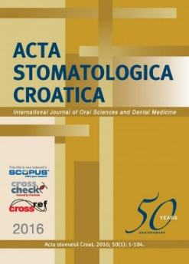
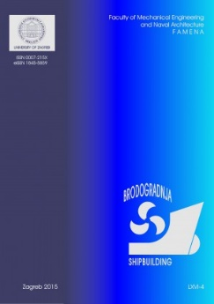
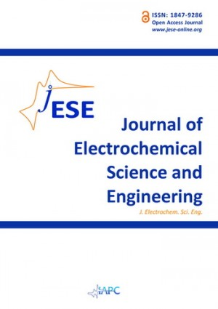
Portal hrvatskih znanstvenih i stručnih časopisa - Hrčak je sustav koji, uz ulogu središnjeg portala za pristup znanstvenim i stručnim časopisima te časopisima za popularizaciju znanosti i kulture, omogućava uredništvima časopisa uređivanje časopisa i objavu cjelovitih tekstova u otvorenom pristupu.
Web adresa: https://hrcak.srce.hr/
Web adresa admin-sučelja: https://hrcak-admin.srce.hr/
527 časopisa
264.000+ radova s cjelovitim tekstom u otvorenom pristupu
60.000+ posjeta dnevno

Slide 5
Uvrštavanje u Hrčak
Kriteriji za uvrštavanje i preporuke za uredništva časopisa u sustavu Hrčak
od 2017.
posljednja verzija iz svibnja 2021.
https://hrcak.srce.hr/kriteriji

Slide 6
časopisi
zbornici
konferencijskih radova

Slide 7
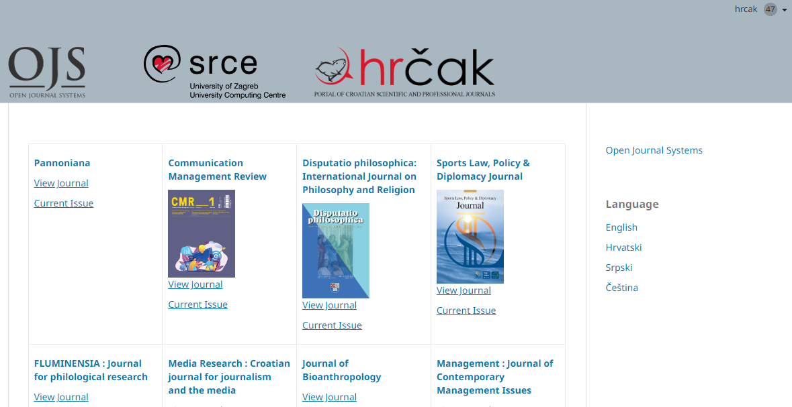
Open source platforma za uređivanje i objavu časopisa
Web adresa: https://hrcak.srce.hr/ojs/ → verzija 3.2.1.4
Uvrštavanje u OJS?
52 časopisa
Sinkronizacija s Hrčkom

Slide 8
Potrebe zajednice
2020. – 2022. – prosječno 21 zahtjev za uvrštavanje
Od toga prosječno 3 zahtjeva koji su odbijeni jer se radi o zbornicima konferencijskih radova
Siječanj 2022. – provedena Anketa za uredništva, izdavače i administratore časopisa u Hrčku
Pitanje: Imate li potrebu za tehničkom podrškom za uređivanje i objavljivanje zbornika konferencijskih radova te ostalih vrsta knjiga?
37% DA

Slide 9
Podrška za uređivanje i objavu zbornika cjelovitih konferencijskih radova
softverska platforma otvorenog koda za upravljanje i objavljivanje znanstvenih knjiga i zbornika radova
PKP Publishing Services – neprofitna organizacija; razvojni tim i podrška za alate OJS i OMP
Web adresa: https://hrcak.srce.hr/omp/

Slide 10
Cjelokupna podrška
Zasebna stranica za svakog izdavača
Prilagodba stranice potrebama izdavača i zbornika
Prijava radova
Uređivanje radova
Recenzija
Objava

Slide 11
Pravila korištenja
Čl. 2.
(1) Pravo na korištenje alata imaju:
visoka učilišta ili znanstveni instituti (što se dokazuje uvidom u Informacijski sustav RH – CroRIS),
organizacije civilnog društva, konkretno znanstvene i znanstveno stručne udruge upisane u Registar udruga Republike Hrvatske.
(2) Uvjet za korištenje alata je ispunjavanje kriterija propisanih u dokumentu Obavezni kriteriji za uvrštavanje zbornika cjelovitih konferencijskih radova koji je dostupan na web stranicama alata.
Čl. 4.
(1) Zahtjev za uvrštavanjem zbornika u alat se podnosi slanjem ispunjenog i ovjerenog obrasca koji je dostupan na web stranicama alata.
(2) Podnositelj zahtjeva je obvezan dostaviti ovjereni obrazac na adresu hrcak@srce.hr. Ispunjeni obrazac treba sadržavati:
suglasnost osobe ovlaštene za zastupanje za otvaranjem korisničkog računa na alatu za uređivanje i objavu zbornika konferencijskih radova,
kontakt osobu (ime i prezime, broj telefona, e-mail adresa) koja će biti registrirana u alat sa svim ovlastima rada i objavljivanja na alatu.
Čl. 8.
(1) Obveza je urednika i izdavača zbornika konferencijskih radova objavljivanje cjelovitih (engl. full-text) radova s pripadajućim bibliografskim podacima.

Slide 12
Kriteriji uvrštavanja
Web adresa: https://hrcak.srce.hr/omp/
Otvoreni pristup
Urednici, odbori i impresum
Upute za autore
Politika recenziranja

Slide 13
Radionica
14.11. u 10 sati u prostorima Srca
Prijave na hrcak@srce.hr do 31.10. ili do popunjenja mjesta
U prijavi poslati zbornik koji će biti objavljen na radionici
Sljedeća radionica: prosinac

Slide 14
Pitanja?
hrcak@srce.hr
https://hrcak.srce.hr/omp/

